Slide 1
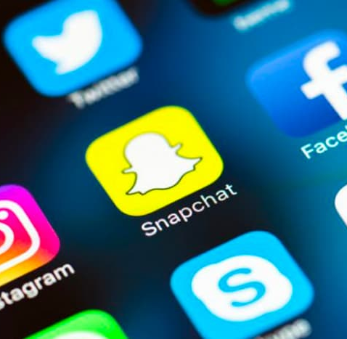
Les Réseaux Sociaux

Slide 2
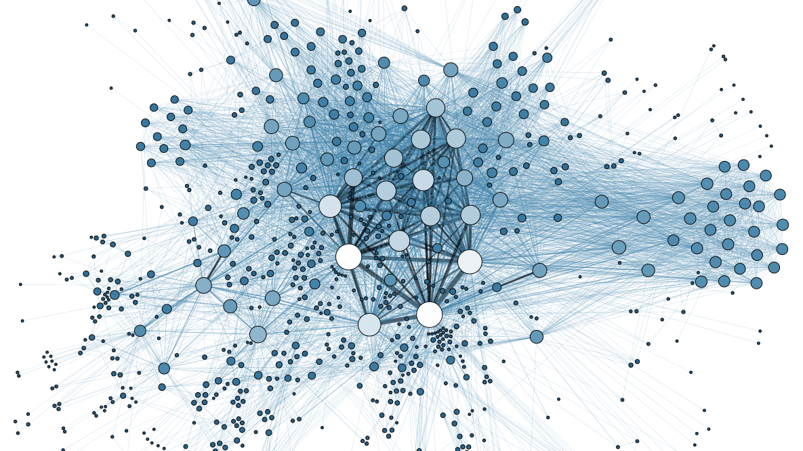
Sommaire:
Réseaux sociaux, types de réseaux
A quoi sa sert?
Types de réseaux
Pour qui? Réseaux les plus utilisés
Inconvéniants
Conclusion

Slide 3

Réseaux sociaux
Désigne un site internet ou une application mobile permettant de développer des interactions sociales, de se constituer un réseau de connaissances, d'amis ou de relations professionnelles, avec lequel on interagit en temps réel.
Types de réseaux:
Facebook, Twitter, Instagram, Snapchat, YouTube, Linkedln, Pinterest, TikTok, Messenger, WhatsApp…

Slide 4
A quoi sa sert?
S’informer (temps, faits divers…)
Communiquer (familles, travail…)
Se divertir (vidéo de comédie, danses…)
Gagner sa vie (influenceur/se)
Achats en lignes (vêtements, nourritures…)

Slide 5
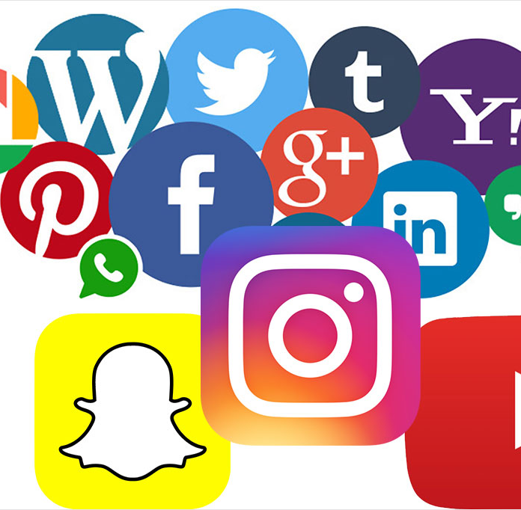
Types de réseaux
YouTube: films, tuto, documentaires…(Squeezie Influenceur)
WhatsApp: (Vidéo conférence)
Twitter: Actualités (politiques, médias…)
TikTok: Danses, Comédie, …
Facebook: Publier, Like, partager, commenter

Slide 6
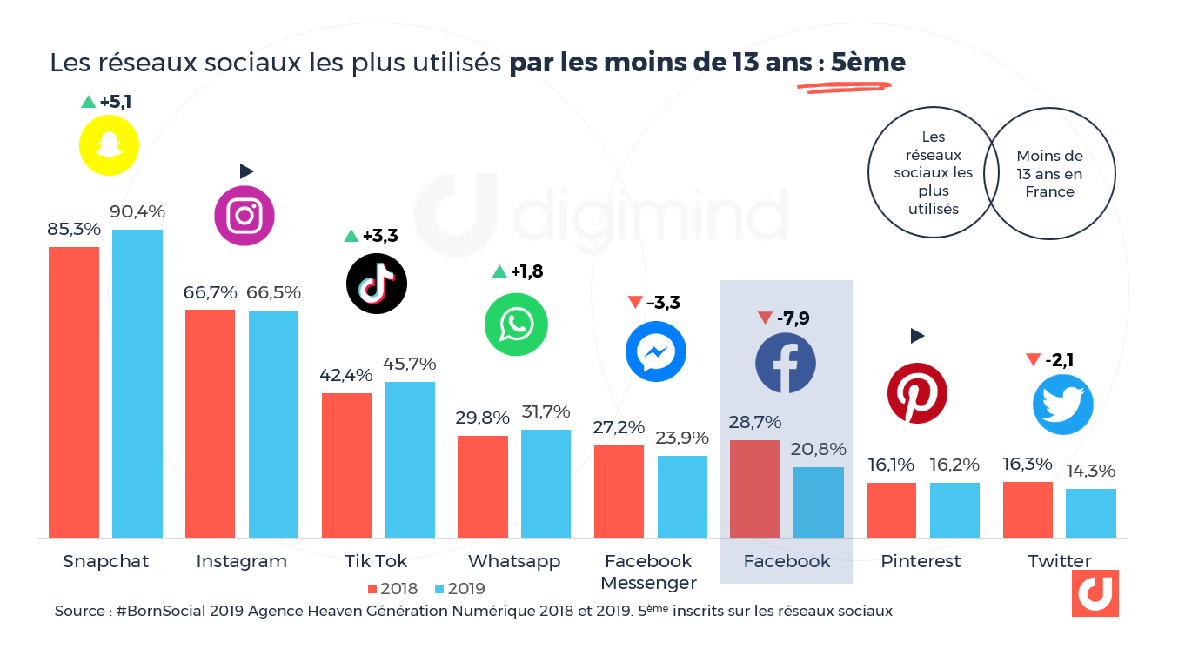
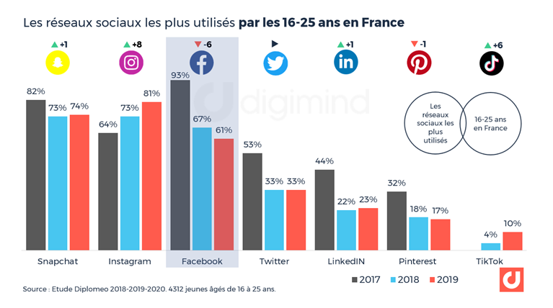
Pour qui?
Touts âges confondus:

Slide 7

Les différents risques
Addictifs ( dépendances des réseaux sociaux)
Cyberharcèlement (insultes, menaces en ligne… usurpation d’identité, piratage du compte…)
Contenu sensible ( photos/vidéos violence, nudité)
Dégradation des yeux (Lumière bleu )

Slide 8
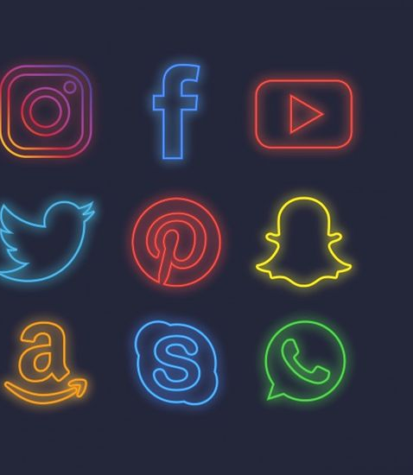
Conclusion
Les réseaux sociaux prennent une grande place dans la vie quotidienne. En effet, nous pouvons voir que les réseaux sociaux possèdent de nombreux avantages, notamment sur le plan social et professionnel pour ses utilisateurs. Cependant il existe des dangers non-négligeables, il est facile d'être victime de vol d'identité, de cyber-harcèlement ou de cyberdépendance. Ces dangers arrivent tous les jours au quotidien sans nous en rendre compte.
Les réseaux sociaux possèdent des avantages mais aussi des inconvénients, c'est pour cela qu'il faut prendre conscience des risques qu’encoure un internaute en utilisant les réseaux sociaux.

